Slide 1
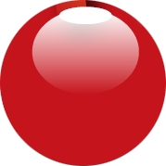
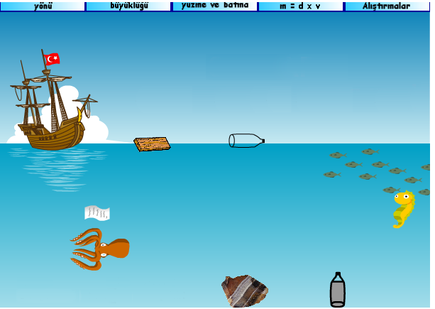
KALDIRMA KUVVETİ
FEN ve TEKNOLOJİ / KALDIRMA KUVVETİ

Slide 2
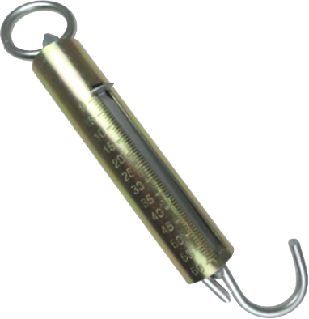
FEN ve TEKNOLOJİ / KALDIRMA KUVVETİ
Her cisim dünyanın merkezine doğru bir çekim kuvvetinin etkisindedir. Dünyanın cisimlere uyguladığı yerçekimi kuvvetine ağırlık denir. Ağırlık yerin merkezine doğrudur.
Cisimlerin ağırlıklarını ölçmek için dinamometre kullanılır.

Slide 3
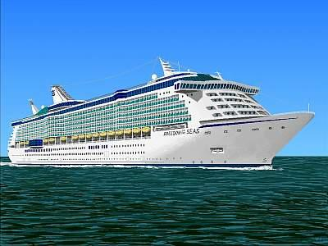
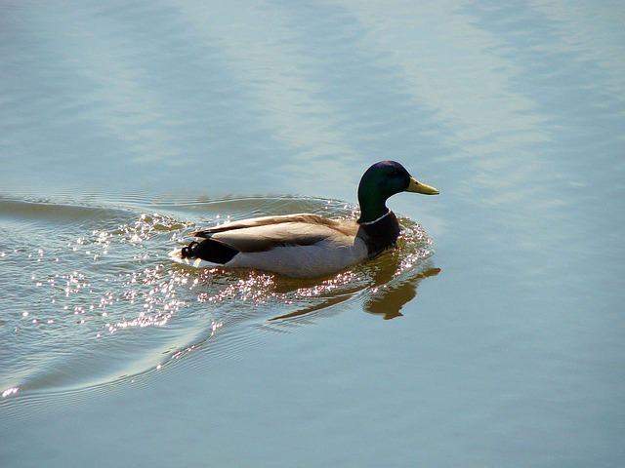
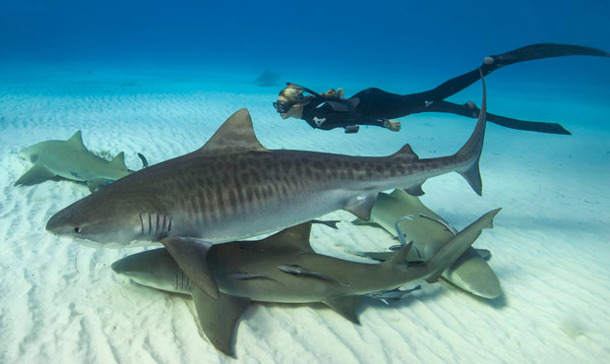
FEN ve TEKNOLOJİ / KALDIRMA KUVVETİ
Bu olayların gerçekleşebilmesi için yerçekimi kuvvetine zıt yönde bir itme kuvvetinin olması gerekmektedir.
Bu itme kuvvetine kaldırma kuvveti denir.
Gemiler su üzerinde nasıl durur?
Ördek su üzerinde nasıl ilerler?
Balıklar ya da insanlar suda nasıl yüzerler?
Balonlar nasıl uçar?

Slide 4
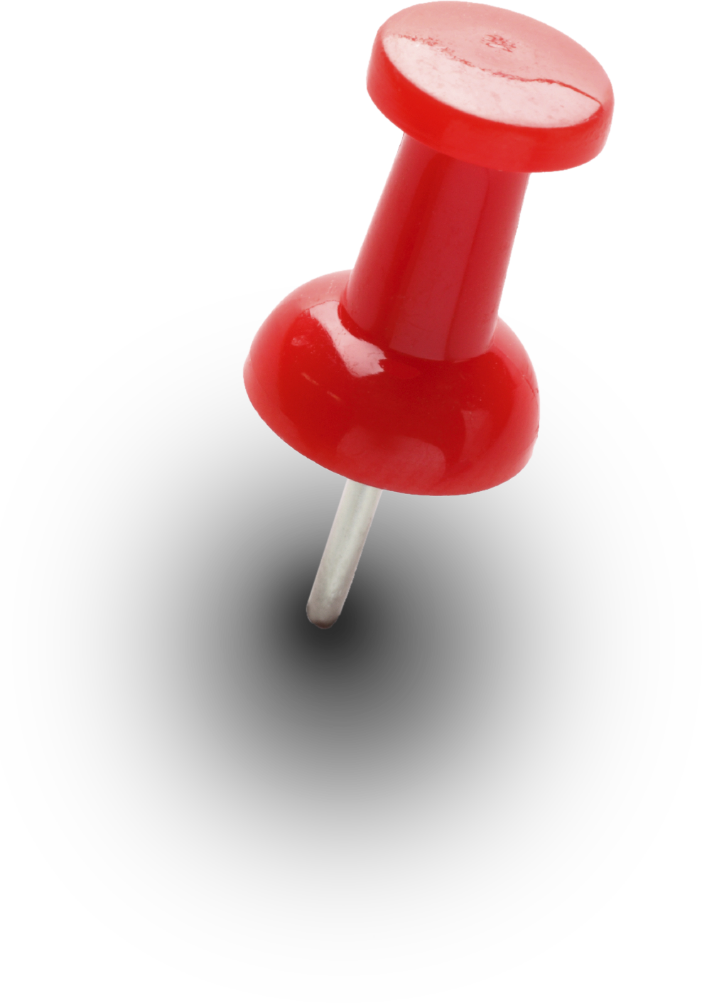
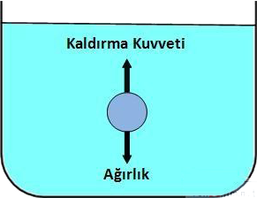
FEN ve TEKNOLOJİ / KALDIRMA KUVVETİ
SIVILARIN KALDIRMA KUVVETİ
Sıvı içerisine bırakılan bir cisme her yönden kuvvet etki eder. Bu kuvvetler cismi yukarı doğru iten bir bileşke kuvvet oluştururlar. Bu kuvvete kaldırma kuvveti denir. Kaldırma kuvveti F_{K} ile gösterilir ve cismin ağırlığının zıt yönünde etki eder.

Slide 5
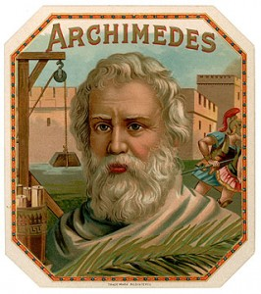
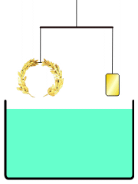
FEN ve TEKNOLOJİ / KALDIRMA KUVVETİ
Archimedes, kendi adıyla tanınan sıvıların dengesi kanununu da bulmuştur. Söylendiğine göre, bir gün Kral II.Hieron yaptırmış olduğu altın tacın içine kuyumcunun gümüş karıştırdığından kuşkulanmış ve bu sorunun çözümünü Archimedes’e havale etmiş. Bir hayli düşünmüş olmasına rağmen sorunu bir türlü çözemeyen Archimedes, bir gün yıkanmak için hamama gittiğinde, hamam havuzunun içindeyken ağırlığının azaldığını hissetmiş ve “Buldum, buldum!” diyerek hamamdan fırlamış.
Böylelikle aynı kütledeki altın bir taç ile bir altın külçesinin taşıracakları su miktarlarının aynı olması gerektiğini ileri sürmüş ve taşırdıkları su miktarları aynı değerde çıkmayınca tacın saf altın olmadığını anlamıştır.

Slide 6
FEN ve TEKNOLOJİ / KALDIRMA KUVVETİ
Kaldırma kuvveti, cisme aşağı yönde etki eden kuvvetin (ağırlığın) etkisini azaltır. Böylelikle cisimlerin havadaki ve sudaki ağırlıkları birbirinden farklıdır.
Kaldırma kuvveti = Cismin havadaki ağırlığı - Cismin sudaki ağırlığı
F_{k} = G_{havada}-G_{sıvıda}

Slide 7
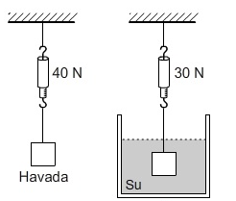
FEN ve TEKNOLOJİ / KALDIRMA KUVVETİ
ÖRNEK: Havadaki ağırlığı 40 N olan bir maddenin sudaki ağırlığı 30 N olarak belirlenmiştir. Kaldırma kuvvetinin değeri kaç N’ dur?
F_{k} = G_{havada}- G_{suda}
F_{k} = 40-30
F_{k} = 10 N
G_{havada} = 40 N G_{suda} = 30 N

Slide 8
FEN ve TEKNOLOJİ / KALDIRMA KUVVETİ
 | Havadaki ağırlığı | Sudaki ağırlığı | Kaldırma kuvveti
X | 50 N | 30 N
y | 15 N |  | 5 N
z |  | 15 N | 10 N
20 N
10 N
25 N

Slide 9
FEN ve TEKNOLOJİ / KALDIRMA KUVVETİ
!
Gemilerin ve ördeklerin su üzerinde ilerleyişi, balıkların ve insanların yüzebilmesi, balonun uçarak havada ilerleyişi yer çekimine zıt yönde etki eden kaldırma kuvveti sayesinde olur.
Kaldırma kuvvetinin etkisiyle bir cismin havadaki ve sudaki ağırlıkları birbirinden farklıdır. Kaldırma kuvvetinin etkisi aradaki bu fark hesaplanarak bulunur.

